Slide 1
Toby Barnes
Collatéral sur les swaps de taux d’intérêt vanilles et exotiques

Slide 2
Sommaire
Introduction
I
4
SECTION A:
6
II
Les swaps de taux d’intérêt : vanilles et exotiques
III
Marge de variation (VM) et marge initiale (IM)
10
IV
Règlementation pour les swaps
14
SECTION B:
V
Calcul de la VM
17
VI
Calcul de l’IM
25
a : Modèles des chambres de compensation avec contrepartie centrale (CCP)
26
b : Standardised Initial Margin Model (SIMM)
29
VII
Conclusion
33
VIII
Références et Annexe
35

Slide 3
1. Introduction

Slide 4
Introduction
Des dérivés de taux d’intérêt représentant 60% du marché mondial des produits dérivés de gré à gré (ISDA, 2023)
Soit une valeur notionnelle de 50,7 billion USD (ISDA, 2023)
Atténuer le risque de contrepartie associé aux produits dérivés de gré à gré est devenu une priorité pour des régulateurs à la suite de la crise financière 2007/8 (ISDA, 2018)

Slide 5
SECTION A

Slide 6
2. Les swaps de taux d’intérêt : vanilles et exotiques

Slide 7
Les swaps de taux d’intérêt (IRS)
Accord entre deux parties visant à échanger un flux de paiements d'intérêts contre un autre, sur une période déterminée.
Négociés de gré à gré (PIMCO, 2016)
Largement utilisés pour gérer les risques de taux d'intérêt ou pour prendre des positions tactiques sur les marchés des taux d'intérêt

Slide 8
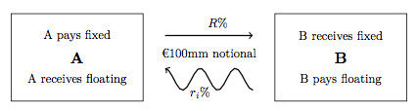
Les swaps vanilles
Définition : Tout échange qui est soit déjà compensable, soit suffisamment standardisé pour être considéré comme un candidat potentiel à être prise en charge par une chambre de compensation (CCP) à court ou moyen terme (ISDA, 2004)
Les conditions du contrat sont : le notionnel, les dates de début et de fin, le taux fixe (taux de swap), le taux variable (SOFR, LIBOR), la convention pour calculer le nombre de jours (a/360) (Darbyshire, 2016)
Les swaps standardisés passent par une (CCP), qui centralise la vente et assume le risque de crédit de la contrepartie des transactions bilatérales (Helle & Vause, 2021)
Source: Pricing and Trading Interest Rate Derivatives: A Practical Guide to Swaps. J H M Darbyshire (2016)
Suppose Party A has taken a floating rate loan, and expects a fluctuation in Interest Rates. It wants to hedge its risk exposure from the fluctuations of these rates
Explain the notional is not exchanged..
Suppose Party B agrees to make these payments based on the floating interest rate to Party A and accepts payments on a fixed interest rate, on the same specified dates for the same specified time period

Slide 9
Les swaps exotiques
Définition 1: Un swap qui n’est pas compensable ou qui n’est pas un candidat potentiel pour être compensable à court ou à moyen terme (ISDA, 2004)
Définition 2 : Font référence à des contrats de swap de taux d’intérêt non traditionnels qui présentent des caractéristiques au-delà du swap de taux vanille
Exemples:
Snowballs - une partie reçoit un taux variable et paie un coupon de type « snowball » basé sur sa taille précédente. Les coupons donc dépendent de leurs valeurs passées (Beveridge & Joshi (2008)) et des swaps sont généralement remboursables (ISDA, 1985)
Ratchet swap – le taux fixe peut être ajusté à la baisse par de petites augmentations à chaque période de réinitialisation si le taux variable baisse de plus qu’un montant convenu. (IFCI Risk Institute, 2004)
IRS with Knock Out – par exemple, si le taux de swap SOFR USD 2 ans est inférieur ou égal à la barrière de « knock out » à la date d’observation, la transaction se terminera prématurément et aucun paiement supplémentaire ne sera dû. (JP. Morgan, 2023)
consist of a funding leg and a coupon payment stream, whereby the coupon payment made on a given date is calculated as the sum of a fraction of the coupon payment made in the previous period plus an amount determined by the rate process in the respective coupon payment period. In this sense,

Slide 10
3. Marge de variation (VM) et Marge initiale (IM)

Slide 11
Marge de variation (VM) et Marge initiale (IM)
La marge de variation (VM) : couvre l’exposition quotidienne à la valorisation des transactions (LME Clear, 2020). Elle est échangée quotidiennement pour prendre en compte les variations de la valeur de marché du contrat. Les formes éligibles sont généralement variées, mais certaines règles exigent que la marge de variation soit en espèces (HSBC, 2020).
La marge initiale (IM) : s’assure qu’il existe une mesure de protection pour absorber les pertes qui peuvent survenir entre le défaut d’une contrepartie et l’échange final de la VM (ISDA, 2021a). Elles peuvent être payées en espèces ou en titres liquides présentant un risque de crédit négligeable (Heller & Vause, 2012)
Margin Call - A margin call is a request or demand for additional collateral to be provided by one party to a transaction to cover potential losses that have occurred or are anticipated.

Slide 12
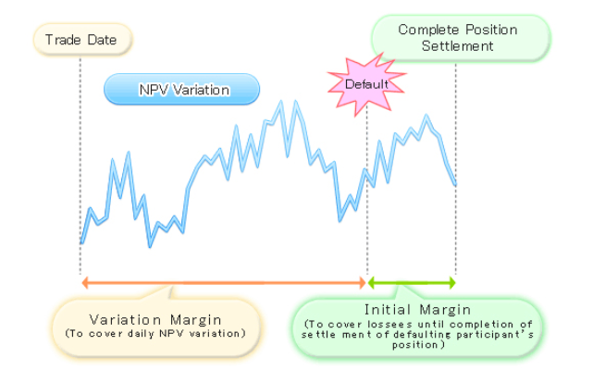
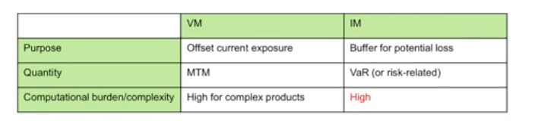
VM vs. IM
Source: Japan Securities Clearing Corporation (2023)
Source: Mayer Brown (2019)
NPV = net present value
Initial and variation margin are calculated on a daily basis, both end-of-day and intra-day. At any point a Clearing Member will need to ensure they have sufficient collateral at LME Clear to cover their overall margin requirement. (LME CLEAR, 2020)
Japan Securities Clearing Corporation: https://www.jpx.co.jp/jscc/en/cash/irs/margin/types-of-margin.html
https://www.youtube.com/watch?v=XZ7PGXzJDpc
IM is not as commonly used for non cleared derivatives.. And hence less colateral is used.

Slide 13
4. Règlementation pour les swaps de taux d’intérêt

Slide 14
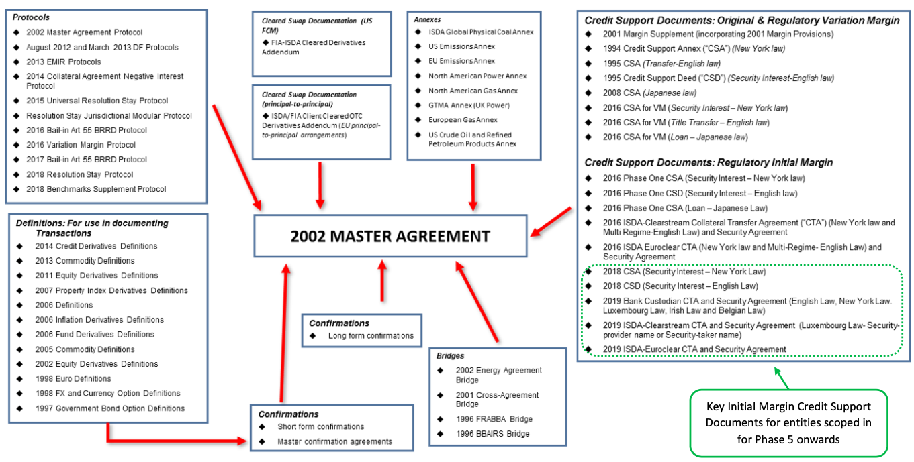
Source: ISDA (2021b) Navigating Initial Margin Documentation: Where Do I Begin?

Slide 15
Règlementation pour des garanties des swaps
European Market Infrastructure Regulation (EMIR) (2012) : « Tous les contrats dérivés de gré à gré standardisés devraient être compensés par l'intermédiaire de contreparties centrales au plus tard d'ici fin 2012 »
BCBS-IOSCO (2015) : Pour les swaps non-compensables, les niveaux de l’IM doivent couvrir un quantile de perte de 99 % de l'ensemble d'échanges sur une période de 10 jours par opposition à 3 à 5 jours pour les contrats compensés (Ma et al., 2019)

Slide 16
SECTION B

Slide 17
5.1 Calcul de la marge de variation (VM) : les swaps vanilles

Slide 18
Le mark-to-market (MTM) pour les swaps vanilles
Le mark-to-market (MTM) : la somme actuelle de la différence entre des paiements fixes et des paiements variables jusqu’à l’échéance (Pensford, 2021)
Si le MTM est positif pour vous, cela signifie que vous avez un risque de crédit envers votre contrepartie
Si la MTM dépasse les seuils à la hausse ou à la baisse, la CCP peut exiger un paiement de marge supplémentaire de la part du participant (margin call) ou restituer une partie de la marge excédentaire.

Slide 19
Étapes pour le calcul du MtM
Pour estimer le MtM il faut :
Estimer une « courbe des rendements zéro coupon » (par exemple, en utilisant les prix de T-Bills) pour déterminer des facteurs d’actualisation
Extrapoler une prévision des taux forward pour déterminer le montant des flux de trésorerie futurs à taux variable
Actualiser tous les flux de trésorerie fixes et à taux variable

Slide 20
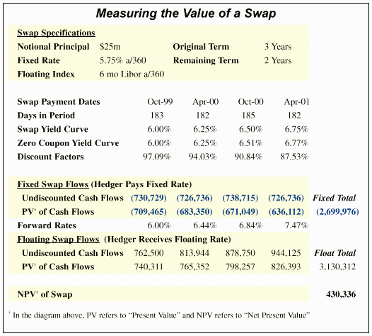

Déclaration et affectation des variables sur Python
Estimation des facteurs d’actualisation
Source: Bank of Montreal (1998)

Slide 21


Script sur Python pour estimer le MtM
Flux de trésorerie fixes :
Flux de trésorerie à taux variable :
Valeur nette actuelle :

Slide 22
5.2 Calcul de la marge de variation (VM) : les swaps exotiques

Slide 23
Conditions d’un swap exotique: USD Interest Rate Swap with Knock Out – JPMorgan 2023
Date d'entrée en vigueur : 3 octobre 2023
Date de résiliation : 3 janvier 2026
Date de résiliation anticipée obligatoire : 3 février 2024
Montant notionnel en dollars américains : 100 000 000 USD
L'objectif de la transaction d'échange de taux d'intérêt est de couvrir le passif en dollars américains à taux fixe de la Partie B.
La Partie A verse (en USD) : Sous réserve qu'aucun événement de désactivation n'ait lieu:
Pour la première période de calcul de la Partie A : 6,75 % par an sur le montant notionnel en USD
Pour les périodes suivantes : 4,85 % par an sur le montant notionnel en USD
La Partie B verse (en USD) : Sous réserve qu'aucun événement de désactivation n'ait lieu:
UFR-SOFR-COMPOUND par an sur le montant notionnel en USD
Événement de désactivation : Un événement de désactivation est réputé s'être produit si le taux de swap SOFR à 2 ans en dollars américains est inférieur ou égal à la Barrière de désactivation à la date d'observation.
Barrière de désactivation : 4,85 %
Source: JPMorgan (2023). USD Interest Rate Swap with Knock Out.

Slide 24
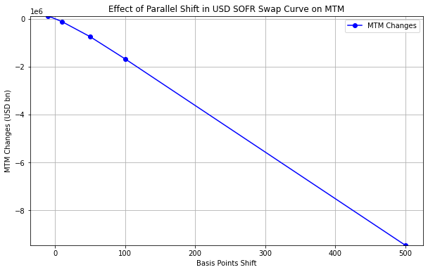
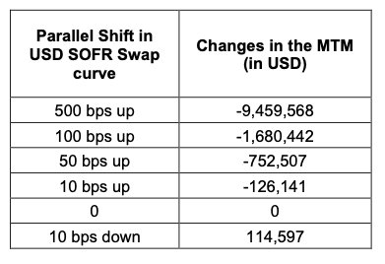
Analyse du MtM
Please note that the below MTM Analysis is only accurate as of Trade Date. Changes in the MTM, due to parallel shifts in USD SOFR Swap curve are tabulated in the MTM
analysis. This MTM Analysis does not take into account other factors and parameters (market, trading, liquidity or otherwise) or model parameters-marks. If such parameters move in extreme fashions, they may cause the MTM to change significantly and may change in a way that adversely impacts Party B.
Mechanics:
Market value of the transaction for Party B will be adversely impacted by upward parallel shift in the USD SOFT Swap curve (and vice versa)
Market value of the transaction for Party B will be adversely impacted if USD SOFT curve volatility increase higher (and vice versa)
linear relationship almost - ?WHY
Possible
Knock-out barrier that reduces the potential future exposure, it might lead to a lower requirement for posting collateral.
Potentially to introduce probability ot a model to estimate probability of early termination (based on future SOFR rates) – that will affect total VM over the course of the swap..
MTM value may be less than an equivalent IRS with same tneor and interest rate without Knock –out clause:
Early termination risk - may incur high hedge cost to replace the transaction at the prevailing market rate =
Liquidity risk – this transaction is not a readily liquid instrument = could significnatly decrease the market value for party B = less colalteral posted…
Résultat :
Partie A devra donner du collatéral à Partie B sous forme de marge de variation
VM peut être moins élevée :
Réduction de l'exposition potentielle future (Knock-Out)
VM peut être plus élevée :
Risque de liquidité - cette transaction n'est pas un instrument facilement liquide
Les mouvements de prix peuvent être erratiques
Analyse de sensibilité Mark to Market (MTM)
Voir annexe 8.1 pour le script Python
A parallel shift means that interest rates across all maturities are changing by the same amount. In this case, you're considering shifts of
The negative changes in MTM for upward shifts indicate that the value of the swap decreases as interest rates increase. This is typical for fixed-for-floating interest rate swaps because as market rates rise, the fixed leg becomes less valuable.500 bps (basis points) up, 100 bps up, 50 bps up, and 10 bps up and down.
The positive change for a 10 bps downward shift indicates an increase in MTM, suggesting that a decrease in interest rates is favorable for the fixed-rate receiver.
Therefore, when you see a statement like "a decrease in MTM by $9,459,568," it means that if there were a parallel shift in the USD SOFR swap curve at that particular moment, the estimated change in the market value of the IRS would be a decrease of $9,459,568.
In financial markets, MTM is frequently used to assess the current market value of a financial instrument, reflecting the prevailing market conditions at a specific point in time.

Slide 25
6.1 Calcul de l'IM pour les swaps vanilles (swaps compensables)

Slide 26
Modèles de la marge initiale des CCP
Pour les transactions compensées de manière centralisée (swaps vanilles), les CCP appliquent leurs propres modèles propriétaires pour calculer la marge initiale (IM) (Bernard van den Boom et al. 2021)
Les modèles d'IM des CCP réagissent à la volatilité du marché pour refléter l'incertitude sur la valeur future potentielle des swaps. L'IM pour les swaps est principalement modélisé via des modèles VaR/ES (ECB, 2023).
Moreover, note that competitive pressures might lead CCPs to require relatively low levels of initial margins.
However, these models should also be sufficiently anti-procyclical to avoid systemic liquidity constraints.

Slide 27
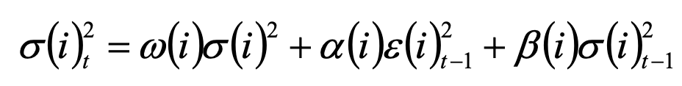
Heller and Vause (2012) Calcul de l’IM pour des swaps vanilles (compensables)
Appliqué la méthode de Frey & McNeil (2000) - (Extreme Value Theory)
1. Utilisation du modèle GARCH pour comprendre les déterminants temporels des swaps de taux d'intérêt.
2. Application de modèles de Generalized Pareto Distribution (GPD) aux résidus pour modéliser les queues de distribution.
3. Ajustement non paramétrique pour le segment du milieu des résidus.
4. Combinaison des distributions en une seule probabilité conjointe avec une fonction de couplage.
5. Prélèvement d'échantillons pour mapper les résidus aux déterminants des valeurs de marché des swaps.
Source : BIS Working Papers No 373 (2012). Collateral requirements for mandatory central clearing of over-the-counter derivatives
Appliquer le modèle GARCH avec la Théorie des Valeurs Extrêmes (EVT). Appliquer l'EVT aux résidus plutôt qu'à la série.
Ajuster des fonctions de distribution de probabilité continues aux résidus du modèle GARCH (en utilisant les GPD). - (Principalement basé sur Frey and McNeil (2000)).
Combinez les fonctions de distribution de probabilité continues pour chaque résidu en une distribution de probabilité conjointe sur tous les résidus en utilisant une fonction de couplage.
Prélever des échantillons de la distribution conjointe ajustée et mapper ces échantillons de résidus GARCH sur les variables influençant les valeurs de marché et donc sur les variations des valeurs de marché pour prédire la marge initiale requise.

Slide 28
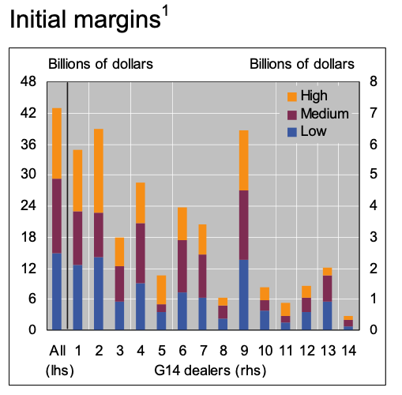
Heller and Vause (2012) Calcul de l’IM pour des swaps vanilles (compensables)
Critères :
Des portefeuilles hypothétiques des swaps pour les 14 principaux négociants en instruments dérivés
Valeur notionnelle totale estimée: 0.33 billion pour des swaps
Marges initiales sont fixées égales aux pertes du 99,5e percentile sur 5 jours
Résultats:
Les exigences de marge initiale sur les portefeuilles des swaps s'élèvent à:
15 milliards de dollars en cas d’une faible volatilité du marché,
29 milliards de dollars en cas d’une volatilité modérée du marché
43 milliards de dollars en cas d’une forte volatilité du marché
Source : BIS Working Papers No 373 (2012). Collateral requirements for mandatory central clearing of over-the-counter derivatives
Our results suggest that major dealers already have sufficient unencumbered assets to meet initial margin requirements, but that some of them may need to increase their cash holdings to meet variation margin calls.
We also find that default funds worth only a small fraction of dealers’ equity appear sufficient to protect CCPs against almost all possible losses that could arise from the default of one or more dealers, especially if initial margin requirements take into account the tail risks and time variation in risk of cleared portfolios.
Finally, we find that concentrating clearing of OTC derivatives in a single CCP could economise on collateral requirements without undermining the robustness of central clearing.
On the one hand, central clearing reduces variation margins by allowing offsetting changes in market values of positions that might otherwise be held with multiple counterparties to be netted. (Heller et Vause, 2012) …
On the other hand, CCPs look set to specialise in clearing single types of derivatives, which would boost variation margins relative to current clearing arrangements by preventing offsetting changes in market values of different types of derivatives from being netted. (Heller et Vause, 2012)

Slide 29
6.2 Calcul de l’IM pour les swaps exotiques (non compensables)

Slide 30

Standardised Initial Margin Model (SIMM)
Développé par l’ISDA pour calculer la marge initiale des produits dérivés non compensés (ECB, 2023)
Définit le profil de risque d'une position (4 possibles) en termes de ses sensibilités (une approche paramétrique) par rapport à 6 facteurs de risque (IR, crédit..,) (ISDA, 2020)
L'horizon du calcul est fixé à 10 jours (ISDA, 2018)
Le modèle SIMM n'est pas aussi sensible au risque que les modèles de CCP (Bernard van dem Doom et al., 2021).
Source: ISDA SIMMTM,1 Methodology, version 2.3 (2020)

Slide 31

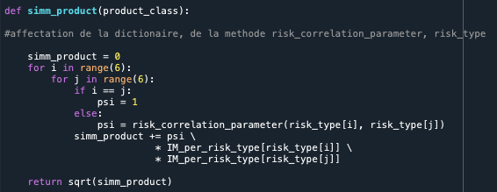
Exemple du « Simm Product » sur Python
Source: ISDA SIMMTM,1 Methodology, version 2.3 (2020)
*Risk_correlation_parameter : une méthode qui vous renvoie la corrélation entre deux types de risques (voir annexe 8.2)

Slide 32
7. Conclusion

Slide 33
Conclusion
La VM diffère entre swaps vanilles et exotiques, avec des IM potentiellement plus élevés pour les swaps exotiques en raison de leurs risques de liquidité.
Les CCP jouent un rôle clé dans le calcul de l'IM pour les swaps compensables, utilisant des modèles complexes.
Les exigences d'IM pour les swaps exotiques sont généralement plus élevées en raison des réglementations prolongeant la période d'application de l'IM.
Pour aller plus loin…
Des garanties coûteuses ont un impact négatif sur le rendement du swap, entraînant généralement une augmentation des taux de swap (Johannes and Sundaresan, 2003).

Slide 34
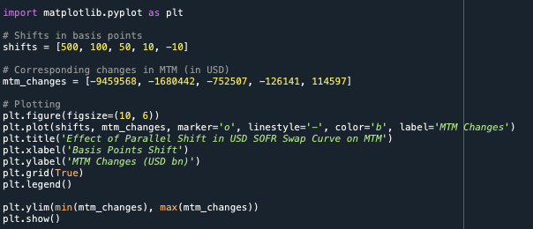
8.1 Annexe
Script pour le graphique « Analyse de sensibilité Mark to Market (MTM) » (diapositive numéro 23)

Slide 35
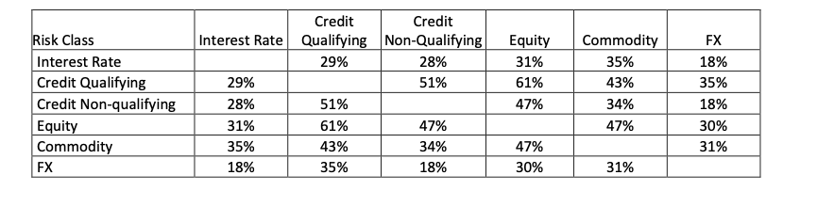
8.2 Annexe
Paramètres publiés par l’ISDA pour la corrélation entres des types de risques pour un produit financier donné
Source: ISDA SIMMTM,1 Methodology, version 2.3 (2020)

Slide 36
Références
Bank of Montreal (1998). What Are Your Swaps Worth?
Beveridge & Joshi (2008) “Juggling snowballs”
Bernard van den Boom et al. (2021): ‘Estimating Initial Margins The COVID-19 market stress as an application”
Darbyshire (2016): Pricing and Trading Interest Rate Derivatives: A Practical Guide to Swaps
ECB (2023). On the horizon: validating initial margin models. https://www.bankingsupervision.europa.eu/press/publications/newsletter/2022/html/ssm.nl220518_3.en.html
Frey, R and McNeil, A (2000). Estimation of Tail-Related Risk Measures for Heteroscedastic Financial Time Series: an Extreme Value Approach, Journal of Empirical Finance, vol. 7, pp. 271-300.
FT(2014) “Derivatives and public entities: don’t be a day-one loser. Source: https://www.ft.com/content/b1b9064e-bc8d-3f4b-9834-63c541735fff
Heller & Vause (2012): BIS Working Papers No 373 (2012). Collateral requirements for mandatory central clearing of over-the-counter derivatives
HSBC (2020). Variation Margin. Source: https://www.gbm.hsbc.com/en-gb/financial-regulations/bcbs-margin/variation-margin
IFCI Risk Institute (2004). Ratchet Swap. Source: http://ifci.ch/00012581.htm
ISDA (1985). Glossary. Source: https://www.isda.org/1985/01/01/glossary/
ISDA (2004).Rates: Standardization Matrix Definitions and Reporting Explanations
ISDA (2018). Margin Requirements for Non-cleared Derivatives
ISDA (2020). SIMMTM,1 Methodology, version 2.3
ISDA (2021a). Suggested Operational Practices for the OTC Derivatives Collateral Process
ISDA (2021b). Navigating Initial Margin Documentation: Where Do I Begin?

Slide 37
Références
ISDA (2023). Swaps Info Full Year 2022 and the Fourth Quarter of 2022 Review
Japan Securities Clearing Corporation (2023). Outline of IRS Margin. Source: https://www.jpx.co.jp/jscc/en/cash/irs/margin/types-of-margin.html
Johannes & Sundaresan (2003). Pricing Collateralized Swaps.
JPMorgan (2023). USD Interest Rate Swap with Knock Out
LME Clear (2020). Margining.
Ma et al. (2019). Initial Margin Simulation with Deep Learning
Mayer Brown (2019). Calculating Initial Margin. Source: www.youtube.com/watch?v=XZ7PGXzJDpc
Pensford (2021). Swap Mark-To-Markets. Source: https://www.pensford.com/industry-news/swap-mark-to-markets#:~:text=Marking%20to%20Market,at%20that%20moment)%20until%20maturity.
PIMCO (2016) : « Interest Rate Swaps ». Source: https://europe.pimco.com/en-eu/resources/education/understanding-interest-rate-swaps
Pittsburgh Summit(2009), ‘Leaders’ Statement: The Pittsburgh Summit’, (September).
Saeidinezhad (2023). Swap Structure. Source: https://www.phenomenalworld.org/interviews/swap-structure/
Shivansh et. al (2015) “Exotic Interest Rate Swap Products”
Whitall (2022). Borrowers face huge margin calls on swap positions as rates rise. Source: « https://www.ifre.com/author/1080/christopher-whittall »

